Slide 1




Chào mừng quý thầy cô và các em
đến với tiết Tự nhiên - Xã hội 2
Chủ đề 1: Gia đình
Bài 1: Các thế hệ trong gia đình (tiết 1)
Bài dạy chuyên đề tổ
Notes:
Bài giảng thiết kế bởi: Hương Thảo - tranthao121004@gmail.com

Slide 2
Khởi động

Slide 3
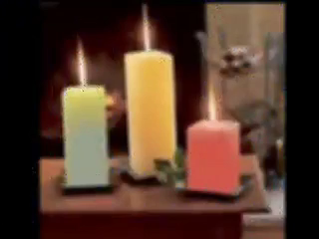

Slide 4
Giới thiệu với bạn về các thành viên trong gia đình em
Notes:
Bài giảng thiết kế bởi: Hương Thảo - tranthao121004@gmail.com

Slide 5
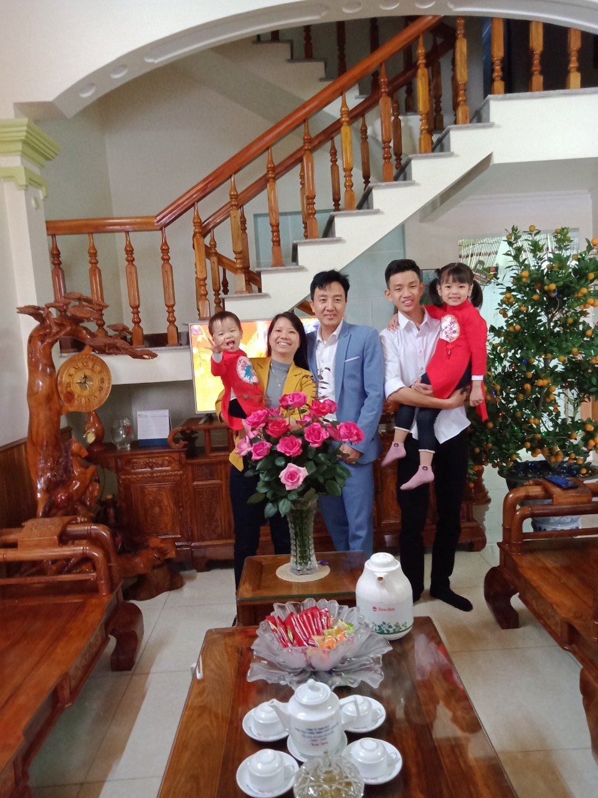
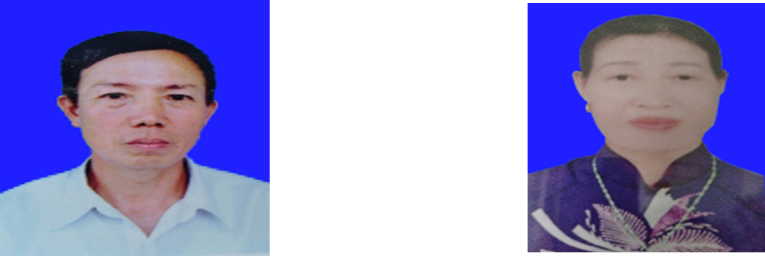

Slide 6
Chủ đề 1: Gia đình
Bài 1: Các thế hệ trong gia đình
(Tiết 1)
Notes:
Bài giảng thiết kế bởi: Hương Thảo - tranthao121004@gmail.com
6

Slide 7
Khám phá

Slide 8
Hoạt động 1: Tìm hiểu các thành viên trong gia đình bạn Hoa

Slide 9
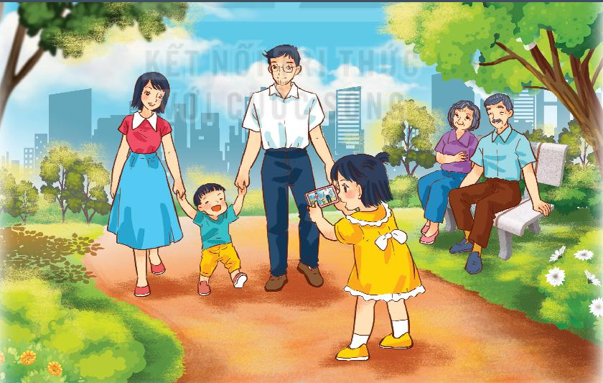
THẢO LUẬN NHÓM 4
1. Tranh chụp ảnh gia đình Hoa
đang đi đâu?
2. Gia đình Hoa có những ai?
3. Vậy gia đình Hoa có mấy người?
4. Trong gia đình Hoa ai là người
nhiều tuổi nhất? Ai là người ít tuổi nhất?
5. Hãy nêu các thành viên trong gia
đình Hoa từ người nhiều tuổi nhất
đến người ít tuổi nhất?

Slide 10
Bố
Mẹ
Ông bà
Hoa
Em trai
Notes:
Bài giảng thiết kế bởi: Hương Thảo - tranthao121004@gmail.com

Slide 11
Hoạt động 2: Tìm hiểu về các thế hệ trong gia đình

Slide 12
Gia đình Hoa có nhiều thế hệ cùng chung sống. Những người ngang hàng trên sơ đồ là cùng một thế hệ.
Notes:
Bài giảng thiết kế bởi: Hương Thảo - tranthao121004@gmail.com
12

Slide 13
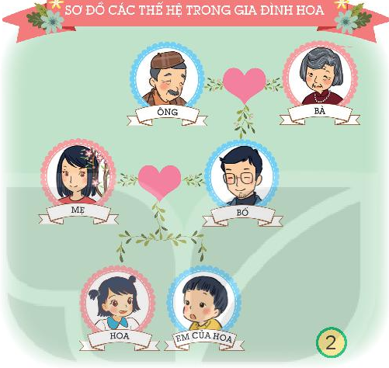
1
2
3
Notes:
Bài giảng thiết kế bởi: Hương Thảo - tranthao121006@gmail.com

Slide 14
Gia đình Hoa có 3 thế hệ: Thế hệ ông bà, thế hệ bố mẹ, thế hệ con (Hoa và em trai Hoa).
Notes:
Bài giảng thiết kế bởi: Hương Thảo - tranthao121004@gmail.com
14

Slide 15
Thực hành

Slide 16
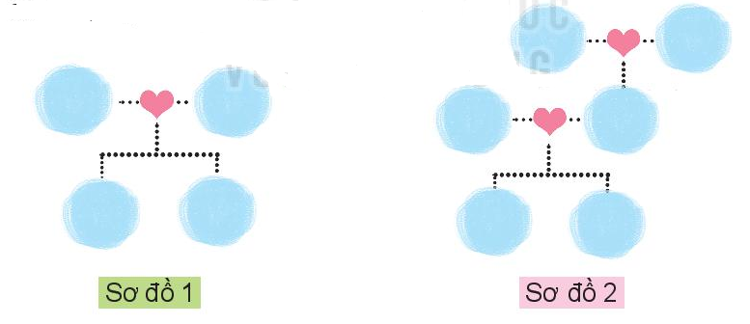
1. Hãy vẽ, dán ảnh hoặc viết tên từng thành viên trong gia đình em theo sơ đồ gợi ý dưới đây.

Slide 17
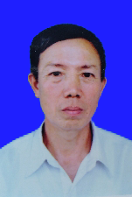
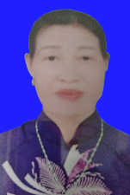

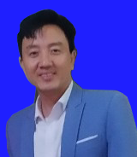

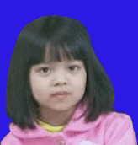
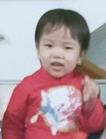

Slide 18


Slide 19

Chúc quý thầy, cô mạnh khỏe, hạnh phúc.
Chúc các em chăm ngoan, học giỏi.

